Slide 1
ŠUMA STRIBOROVA
PO Kućanci
18. studenoga 2016.

Slide 2
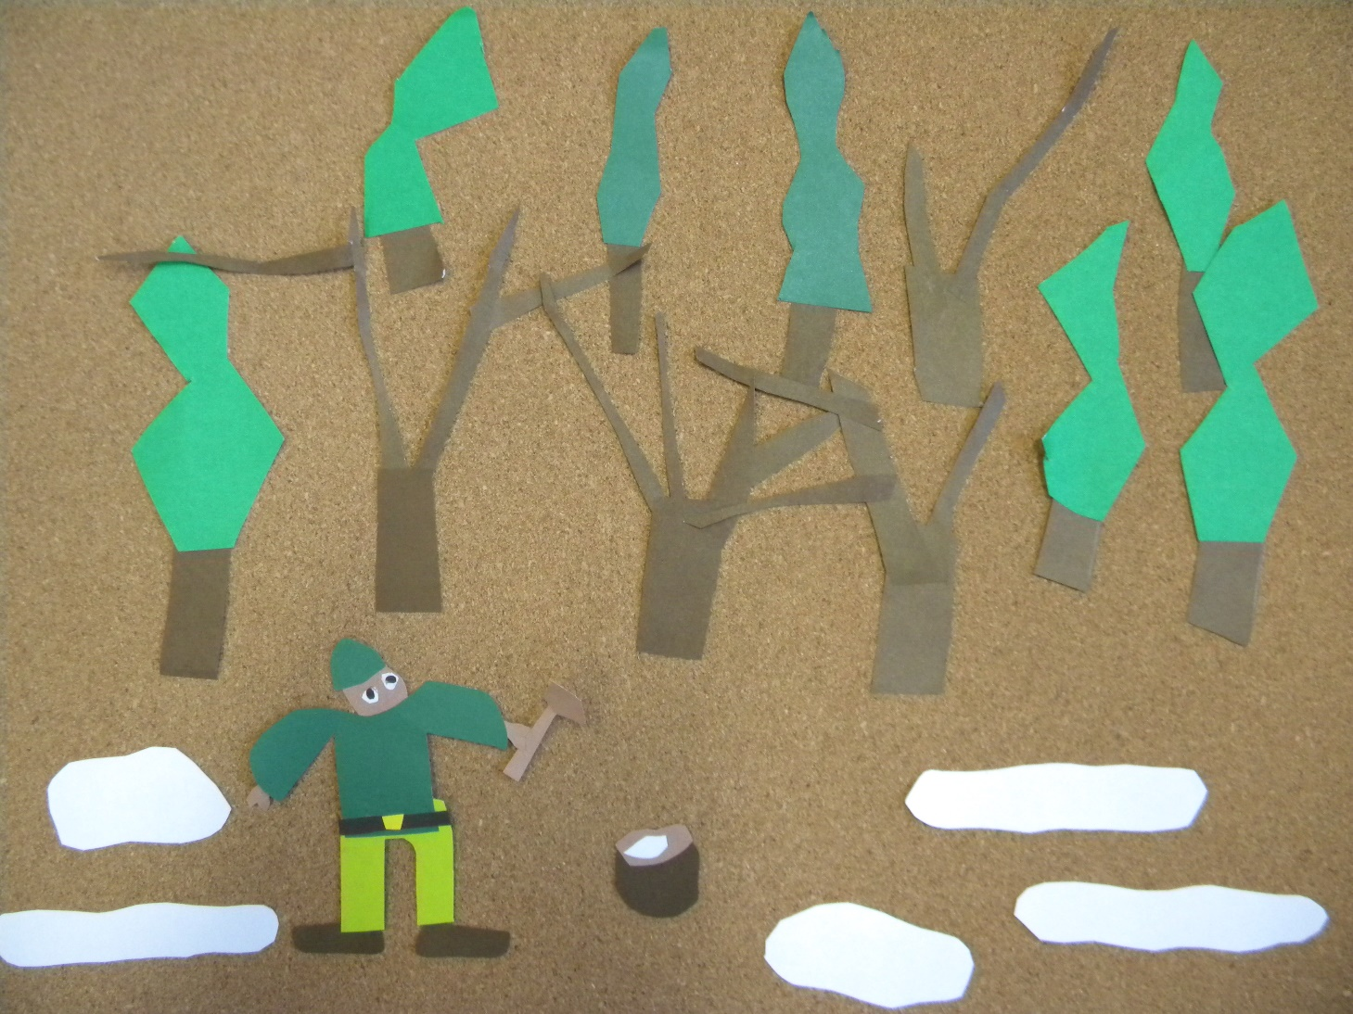
Zašao mladić u šumu Striborovu narezati drva. Nije znao da je šuma začarana.

Slide 3
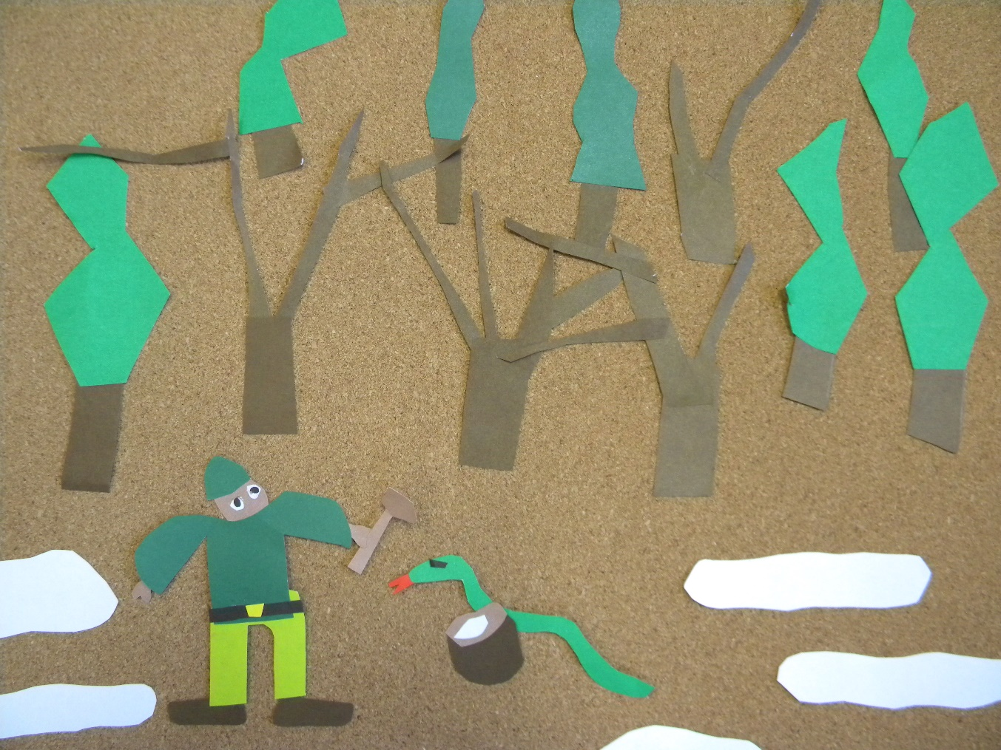
Iza panja pojavi se guja.

Slide 4
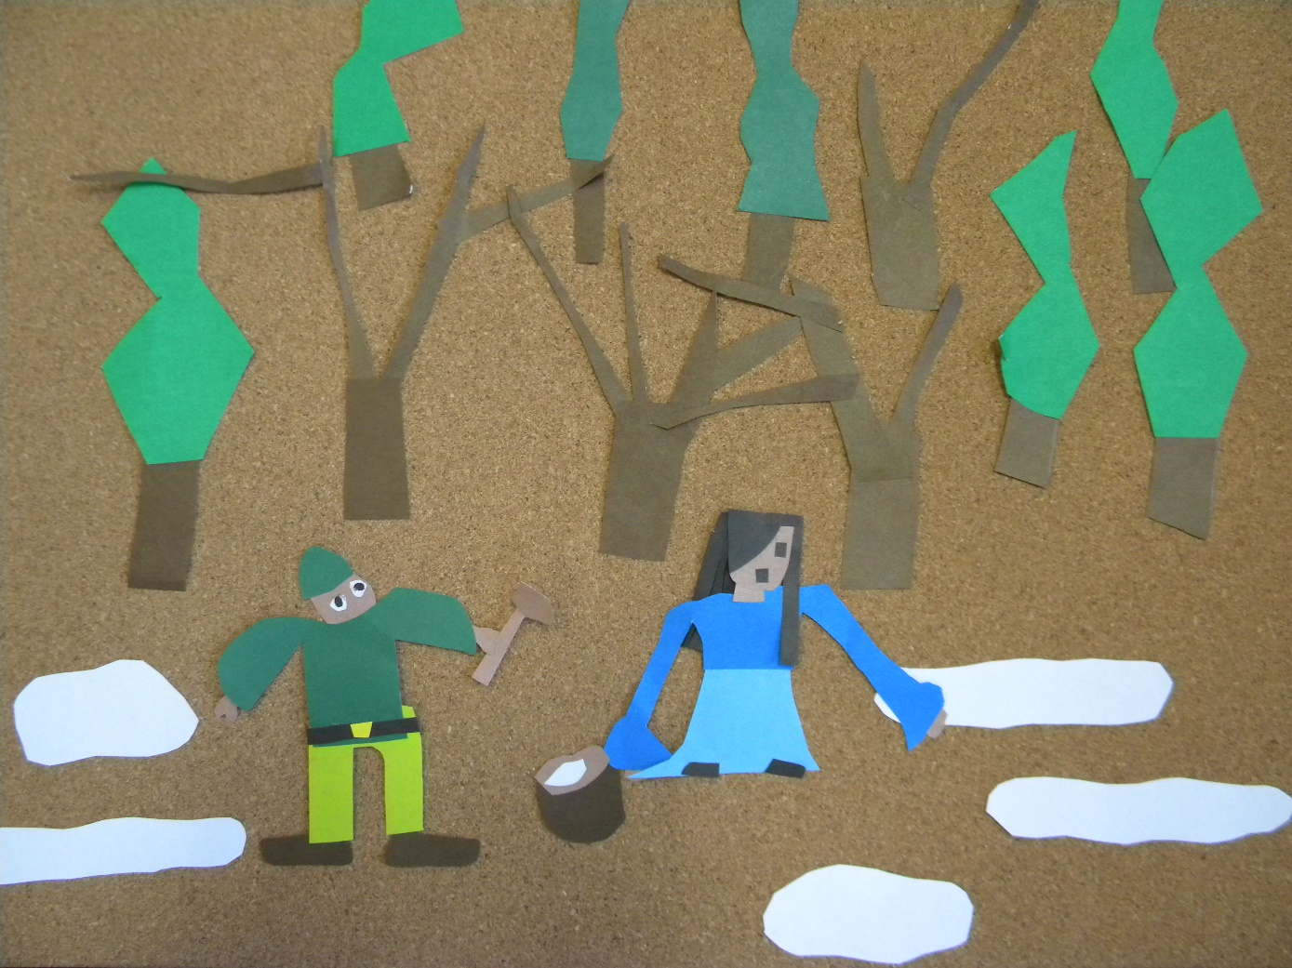
Guja se pretvori u prekrasnu djevojku. Mladić se zaljubi.

Slide 5
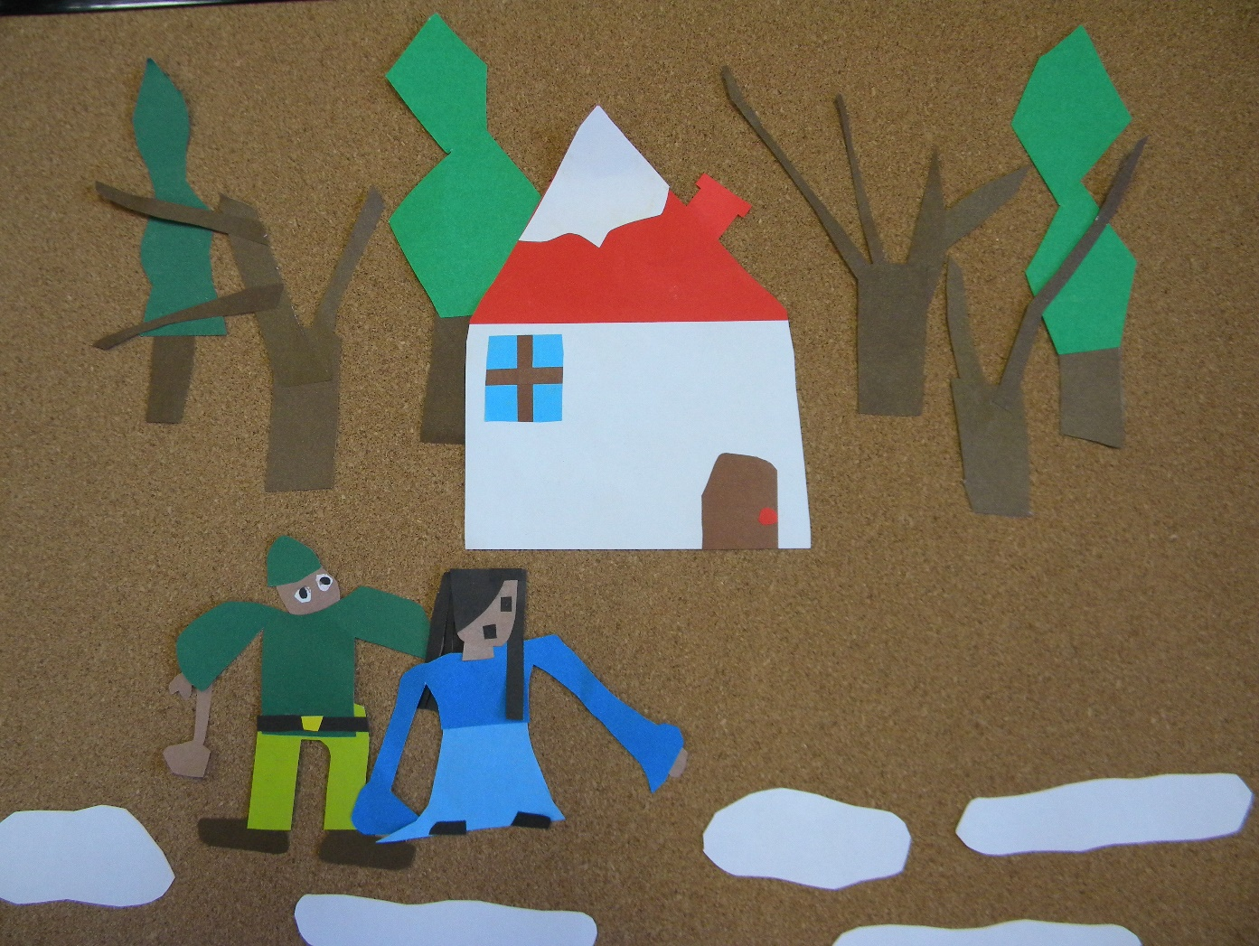
Povede guju – djevojku kući.

Slide 6
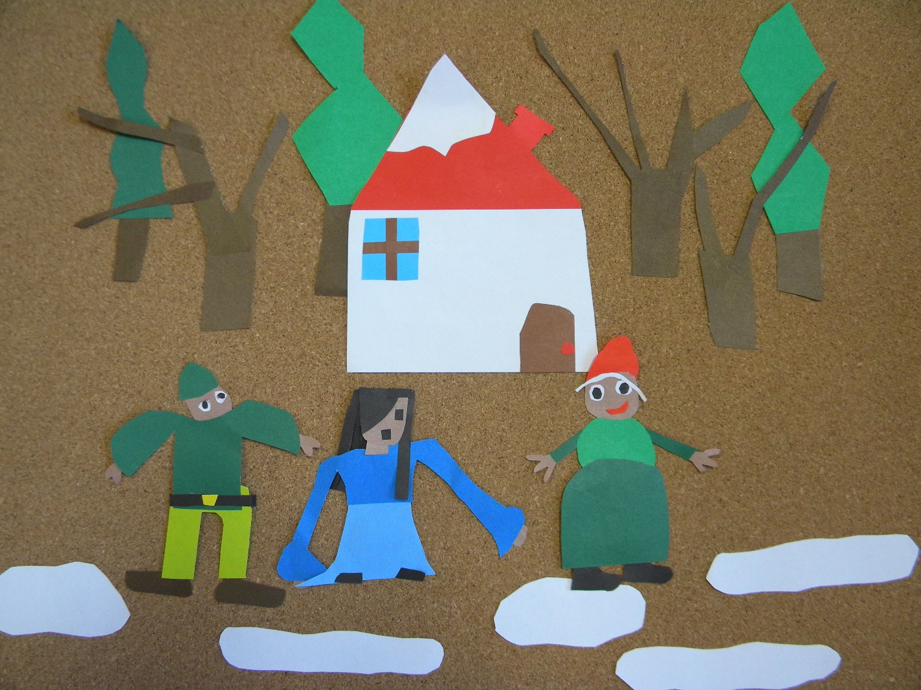
Predstavi je majci kao snahu.

Slide 7
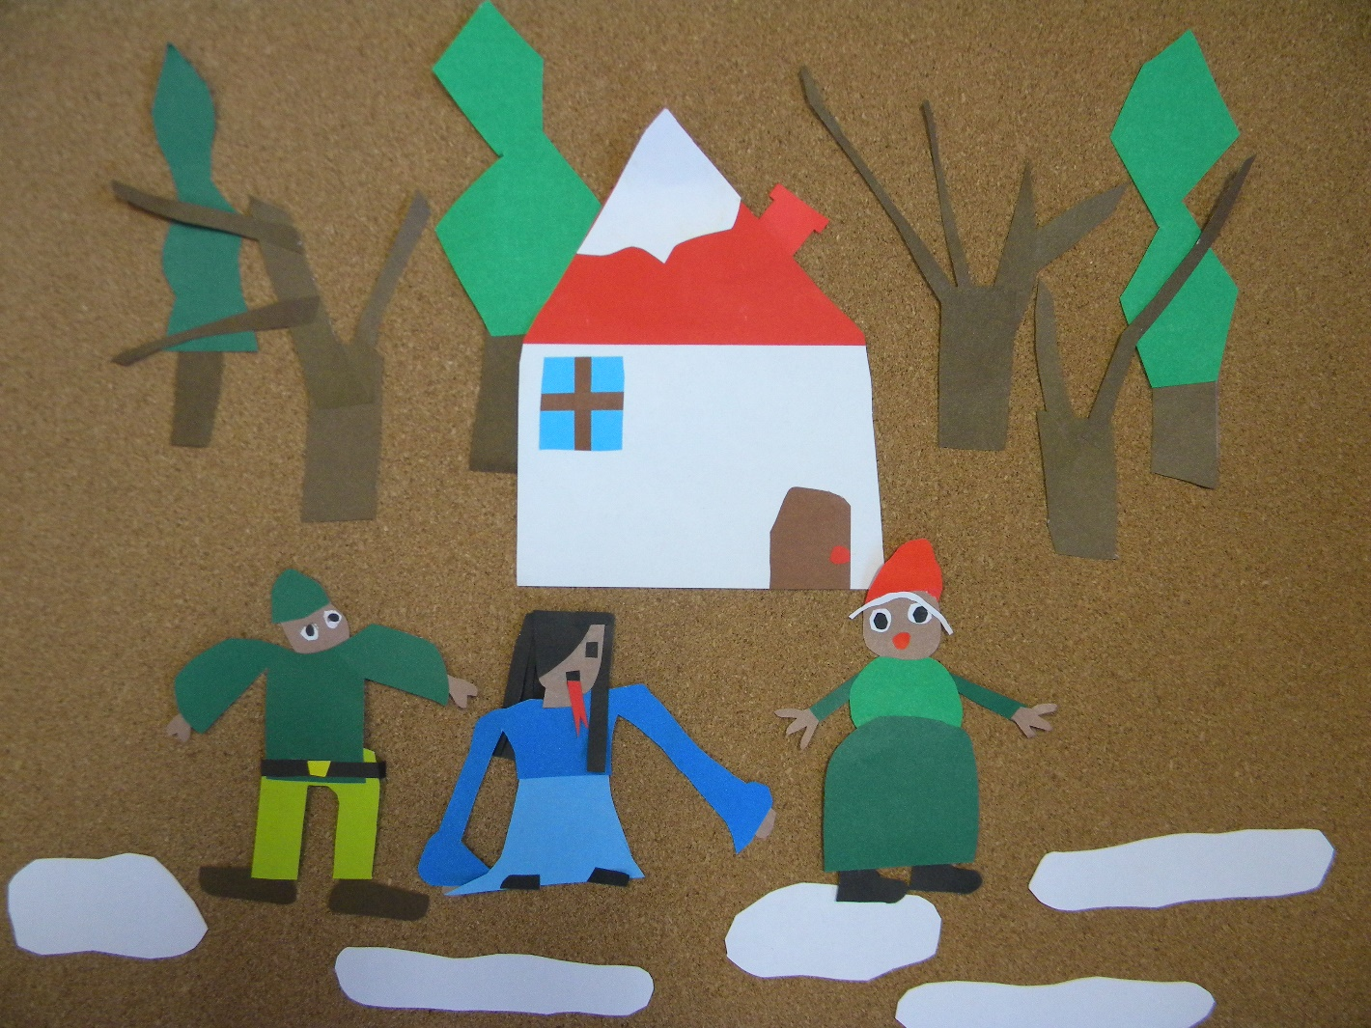
Mudra majka odmah shvati koga je sin doveo.

Slide 8
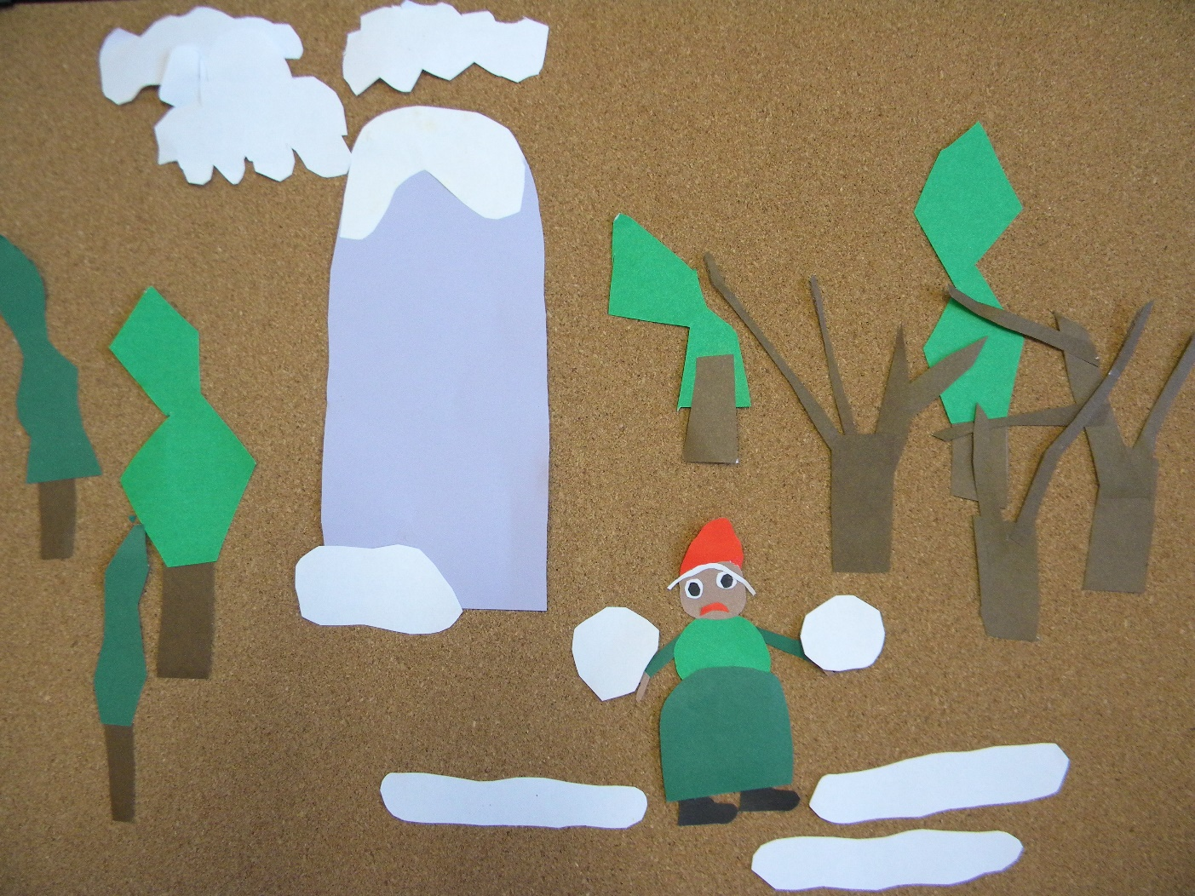
Prvi dan zla snaha potjera majku na vrh litice po snijeg da se umije.

Slide 9
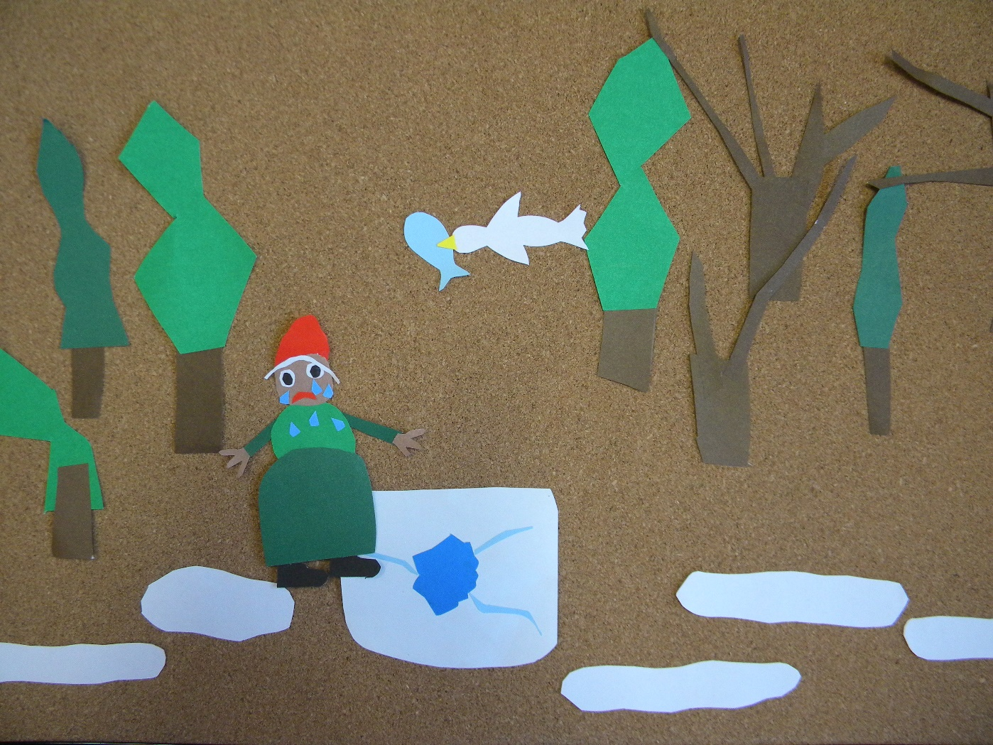
Drugi dan je potjera na zamrznuto jezero po šarana za ručak.

Slide 10
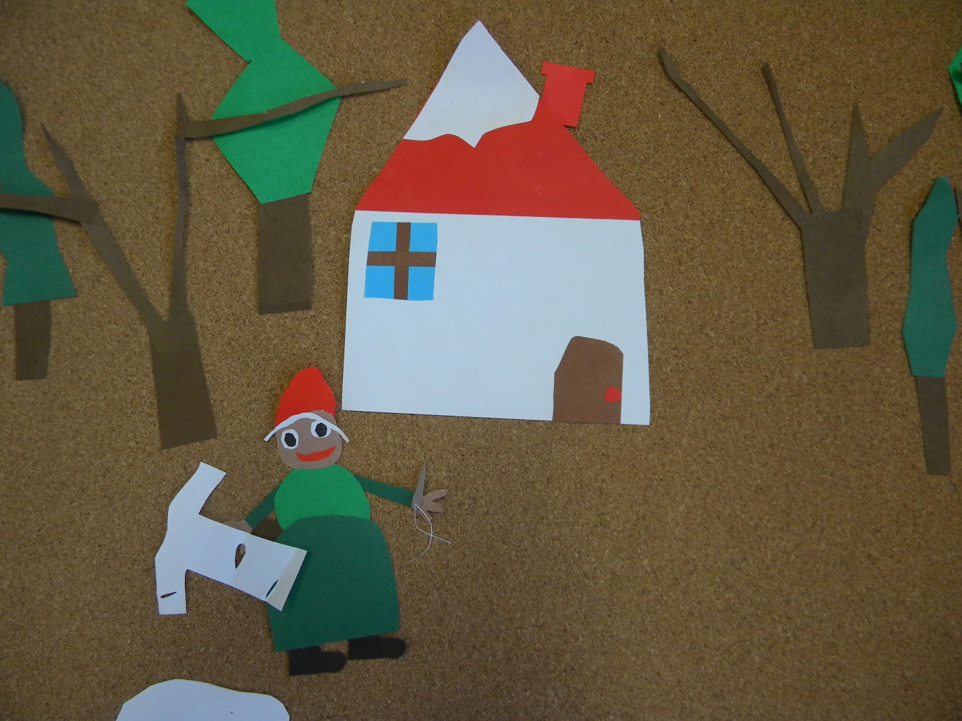
Treći dan je majka htjela sinu okrpati košulju.

Slide 11
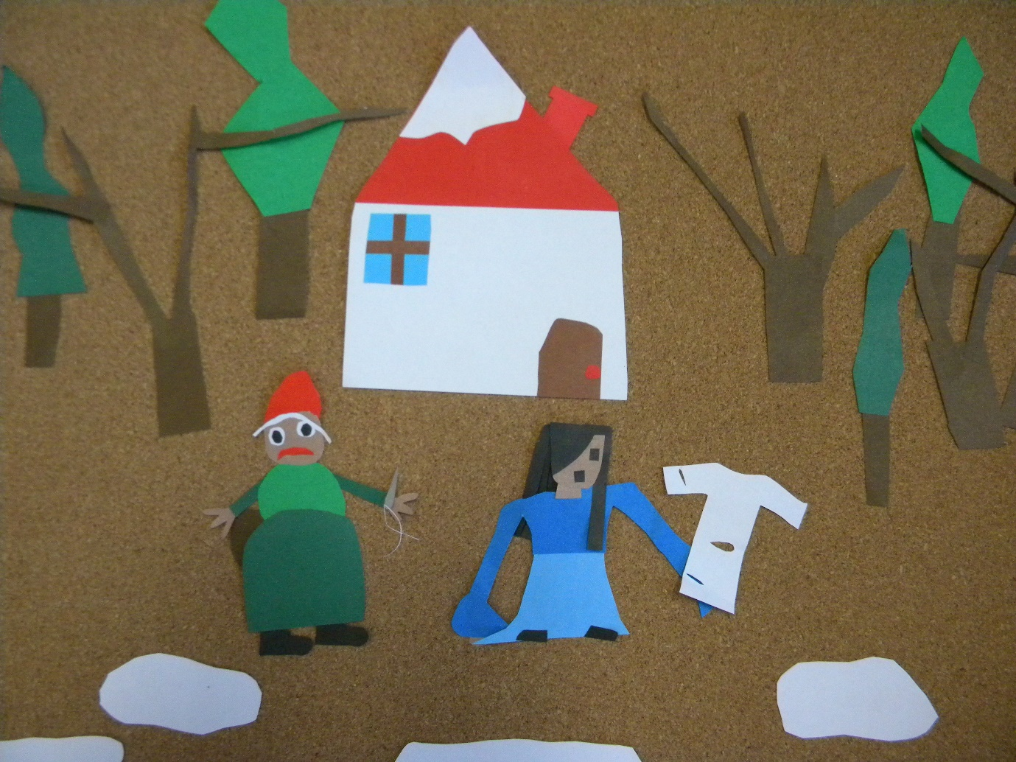
Snaha joj nije dopustila.

Slide 12
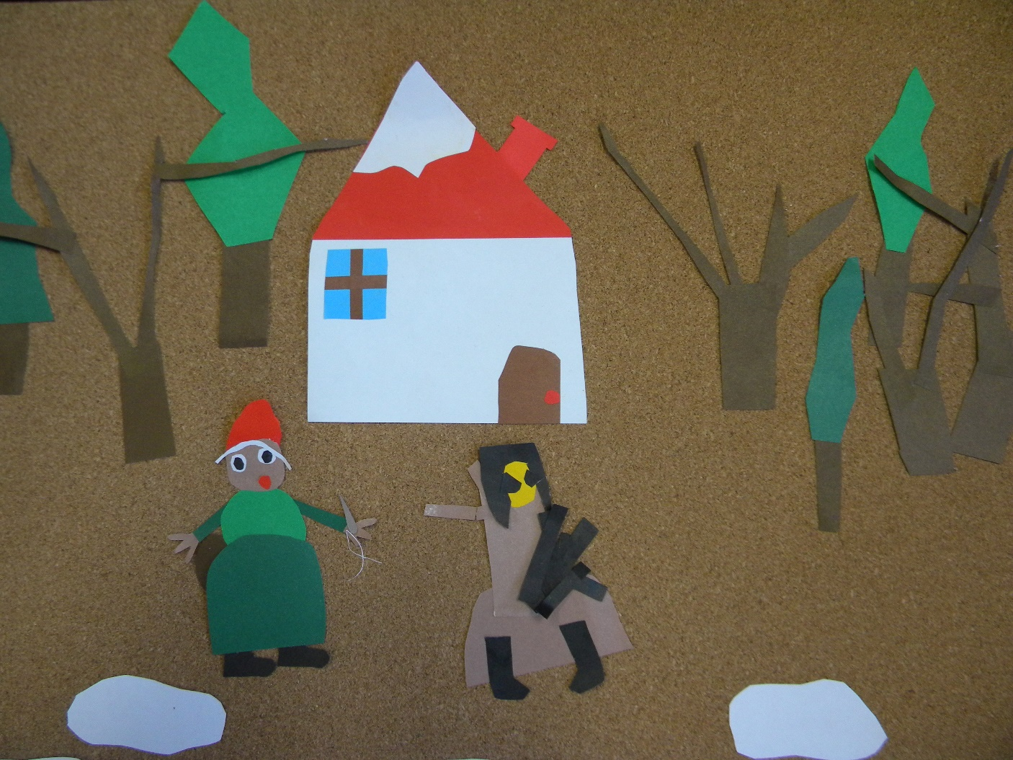
Uto je naišlo ubogo djevojče poderanog rukava.

Slide 13
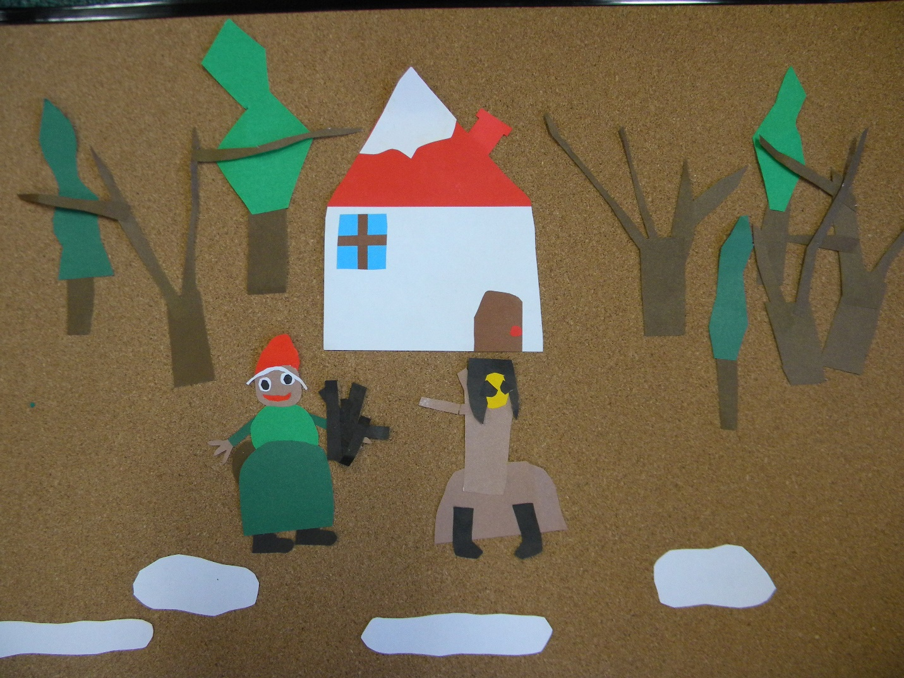
Baka joj je okrpala rukav. Za zahvalu je dobila svežanj luči.

Slide 14
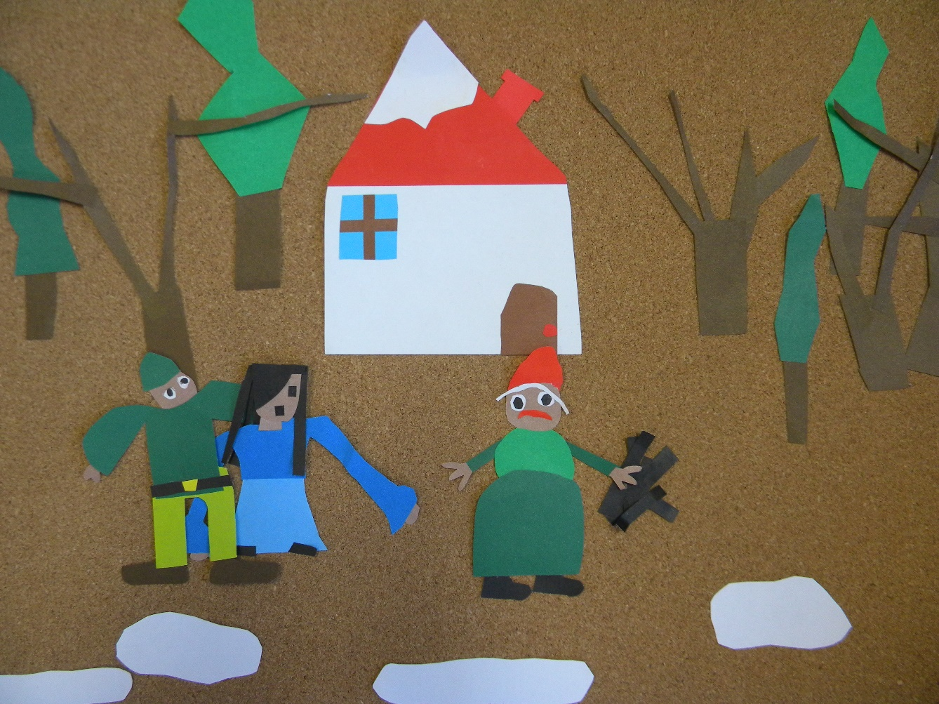
Sin i snaha odlaze kod kume u goste.

Slide 15
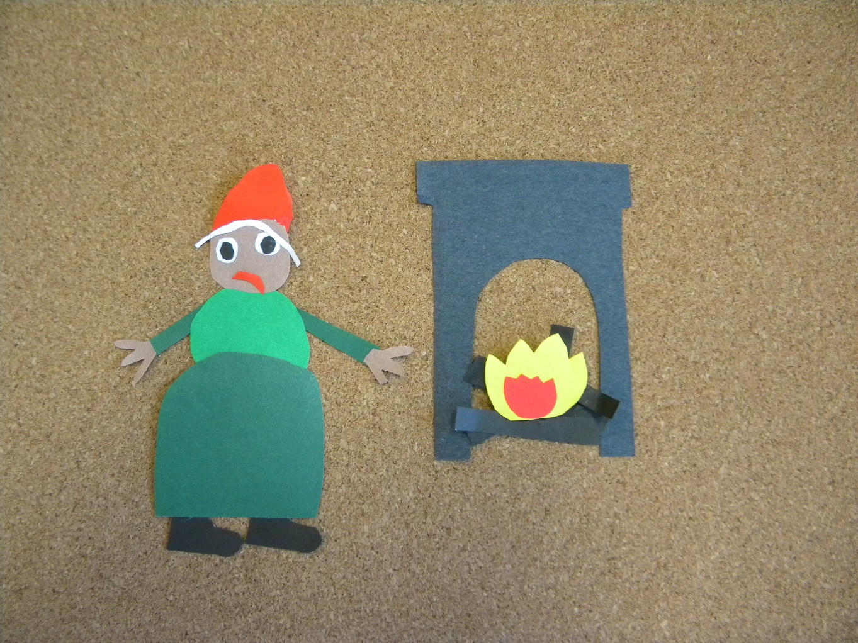
Žalosna majka pali luči.

Slide 16
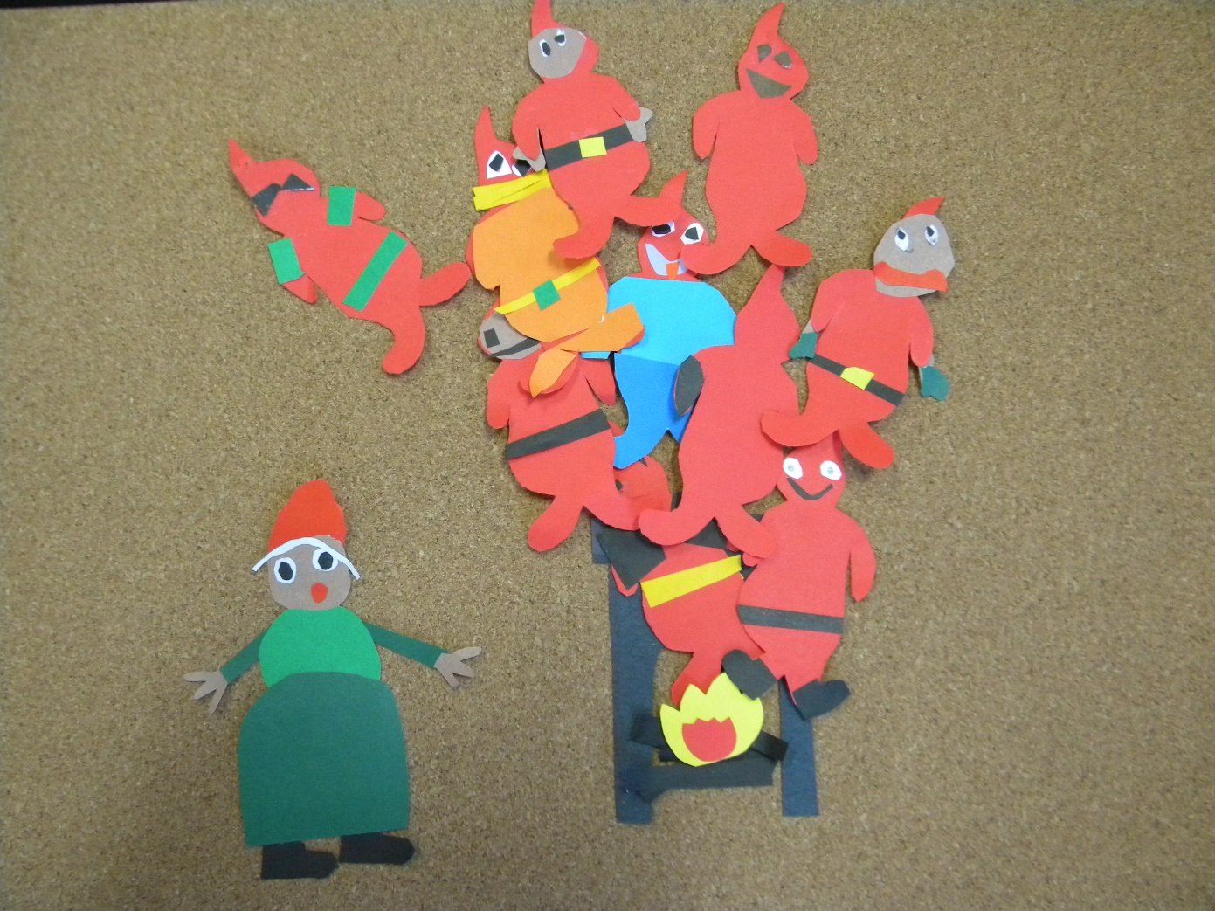
Iz plamena izlaze Domaći.

Slide 17
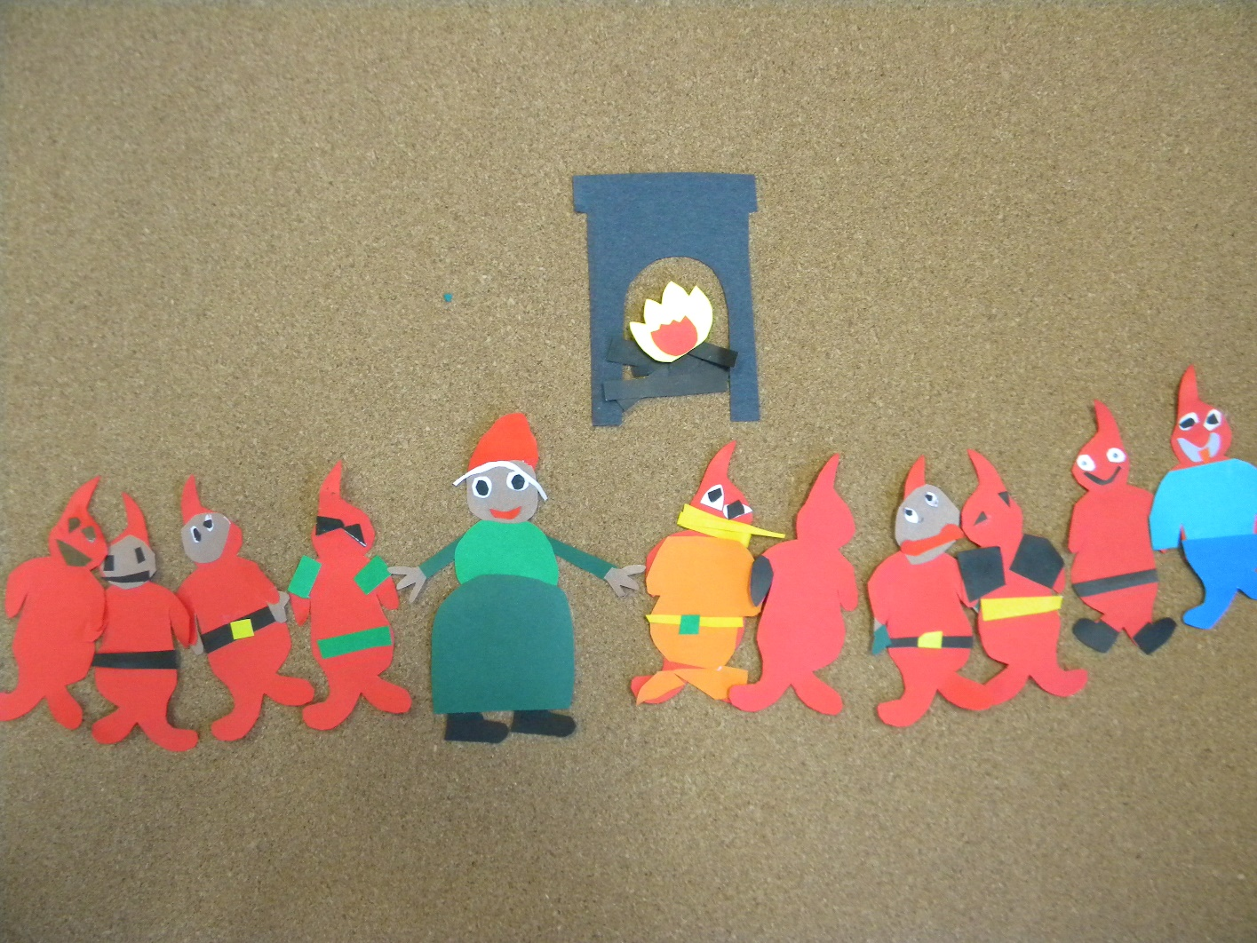
Majka se veseli i pleše s njima.

Slide 18
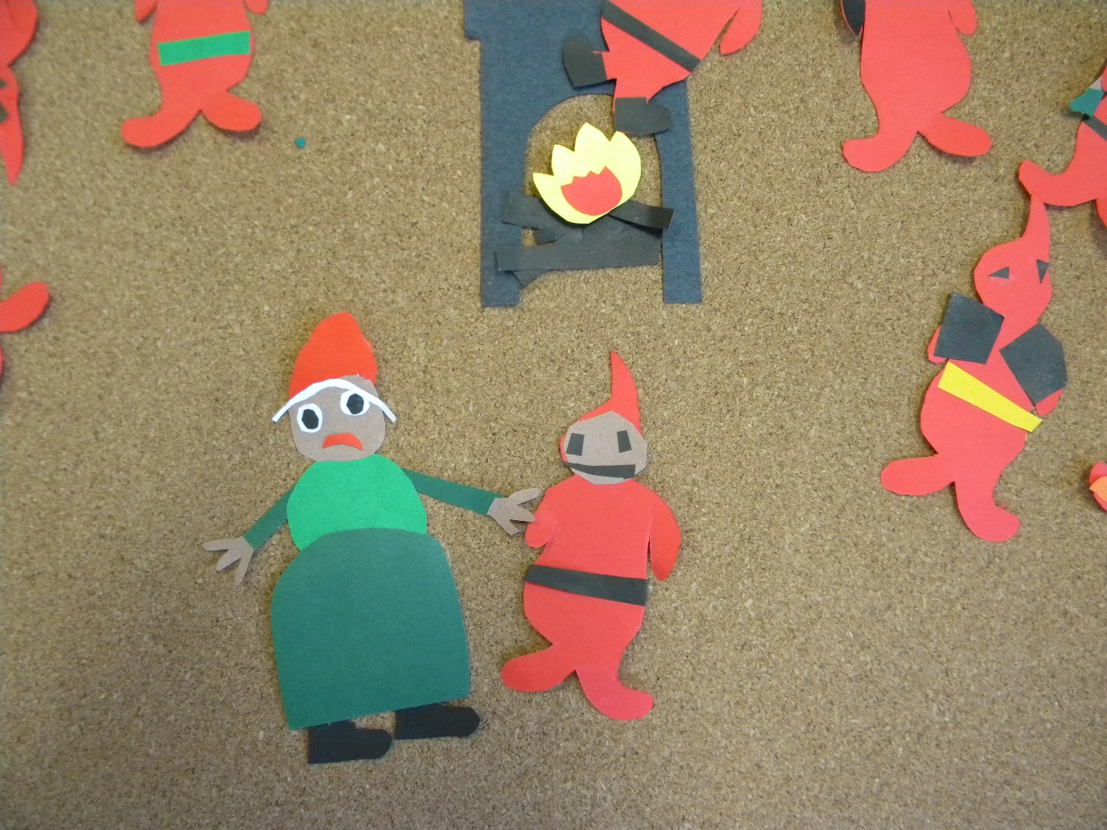
Požali se Maliku Tintiliniću. On joj odluči pomoći.

Slide 19
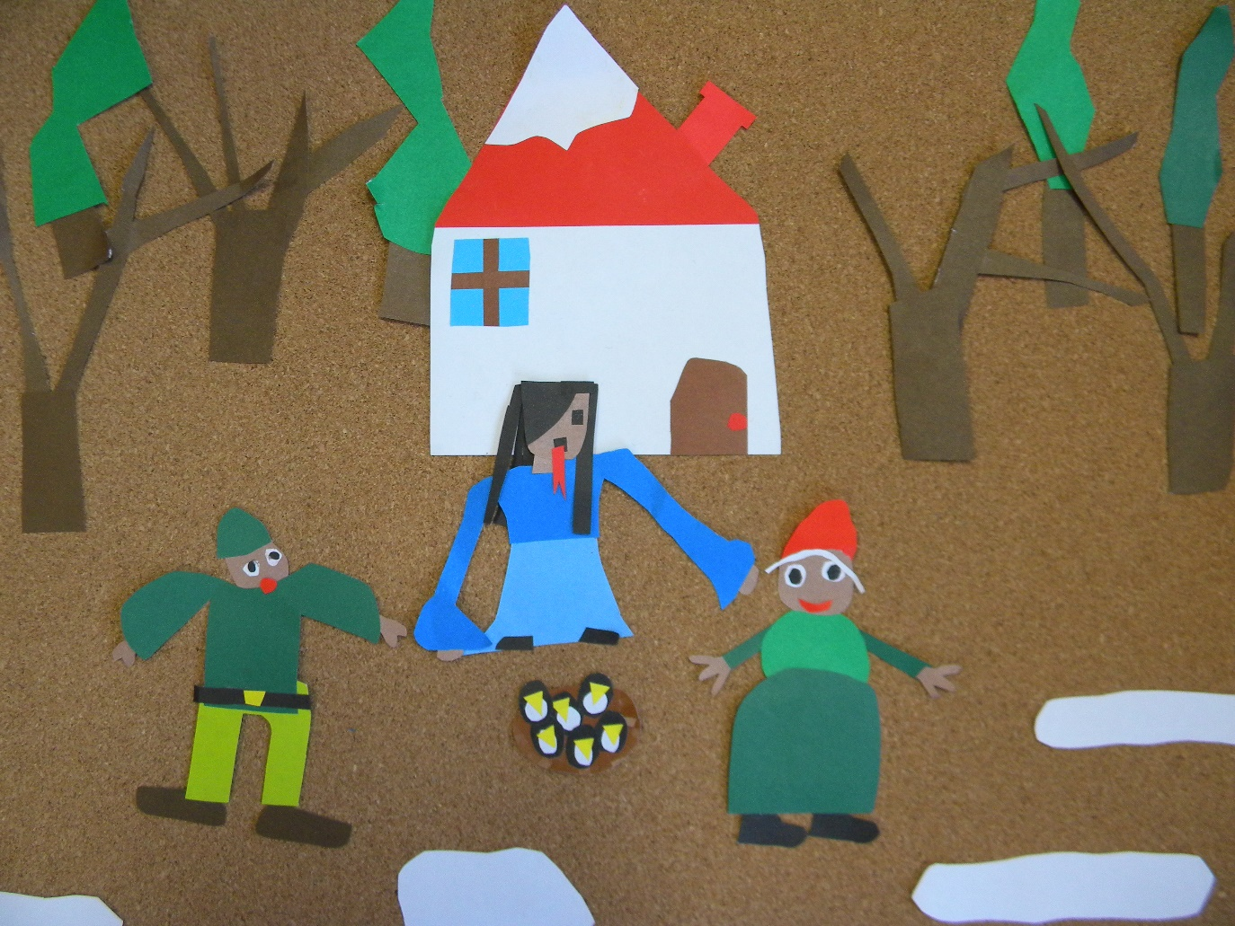
Podmetnuli su snahi svračja jaja. Otkrila je svoj jezik.

Slide 20
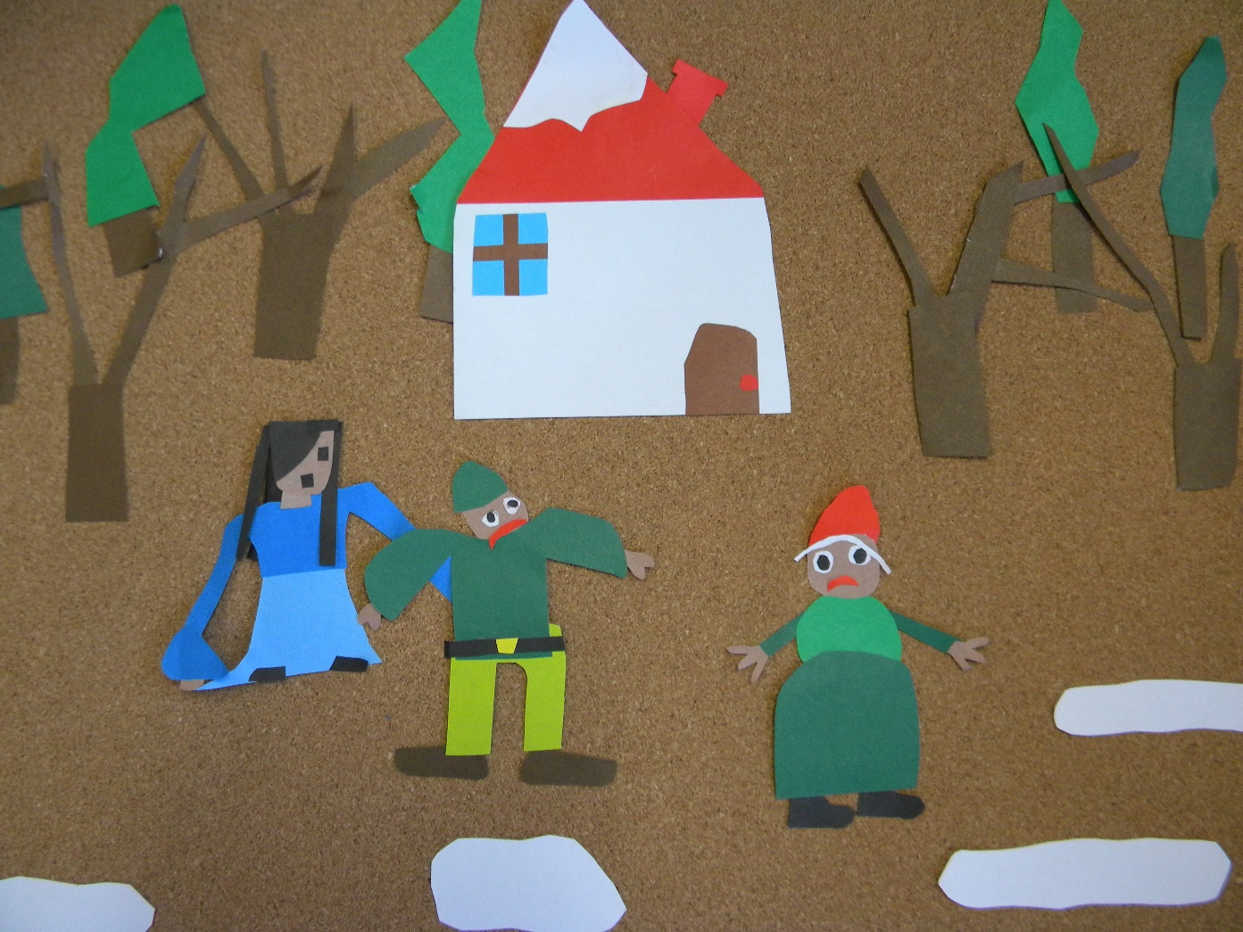
Sin se razljuti i potjera majku iz kuće.

Slide 21
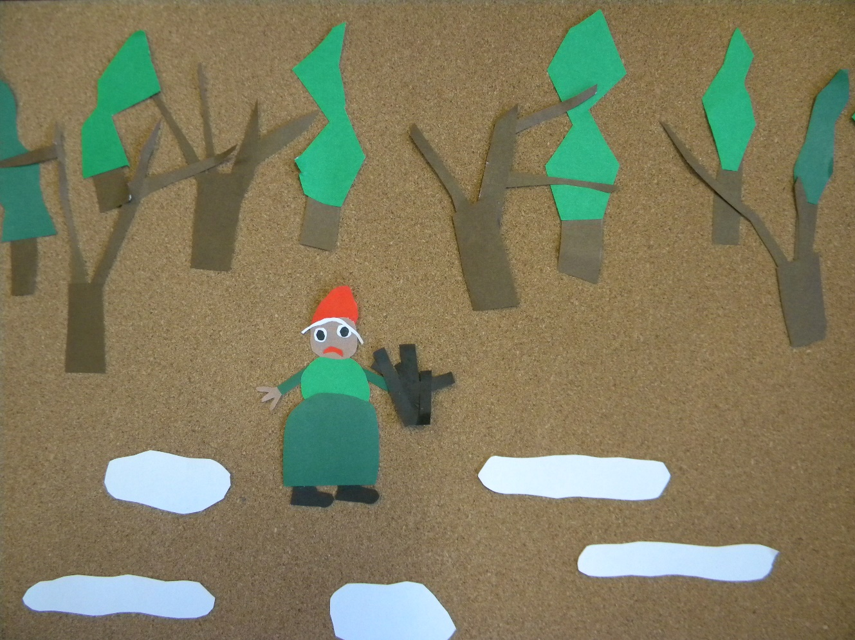
Žalosna majka pođe u šumu i ponese luči.

Slide 22
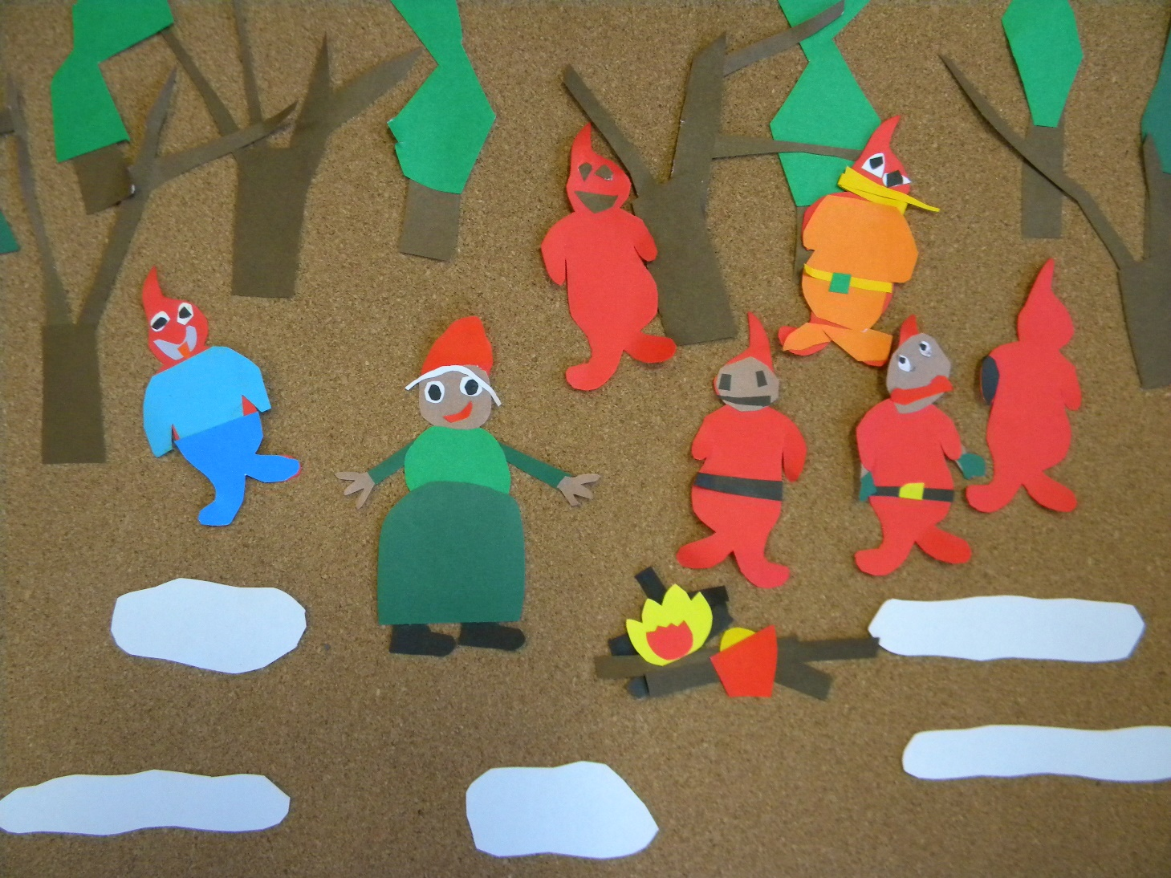
Upali ih. Ponovo dolaze Domaći.

Slide 23
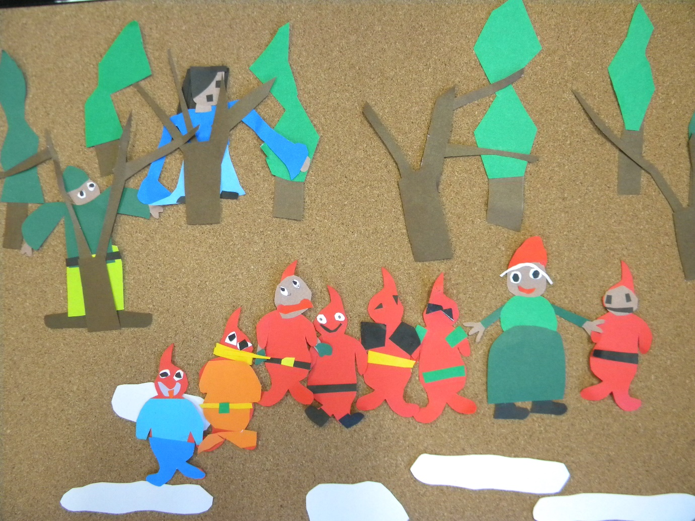
Vode je Striboru, šumskom starješini. Sin i snaha ih slijede.

Slide 24
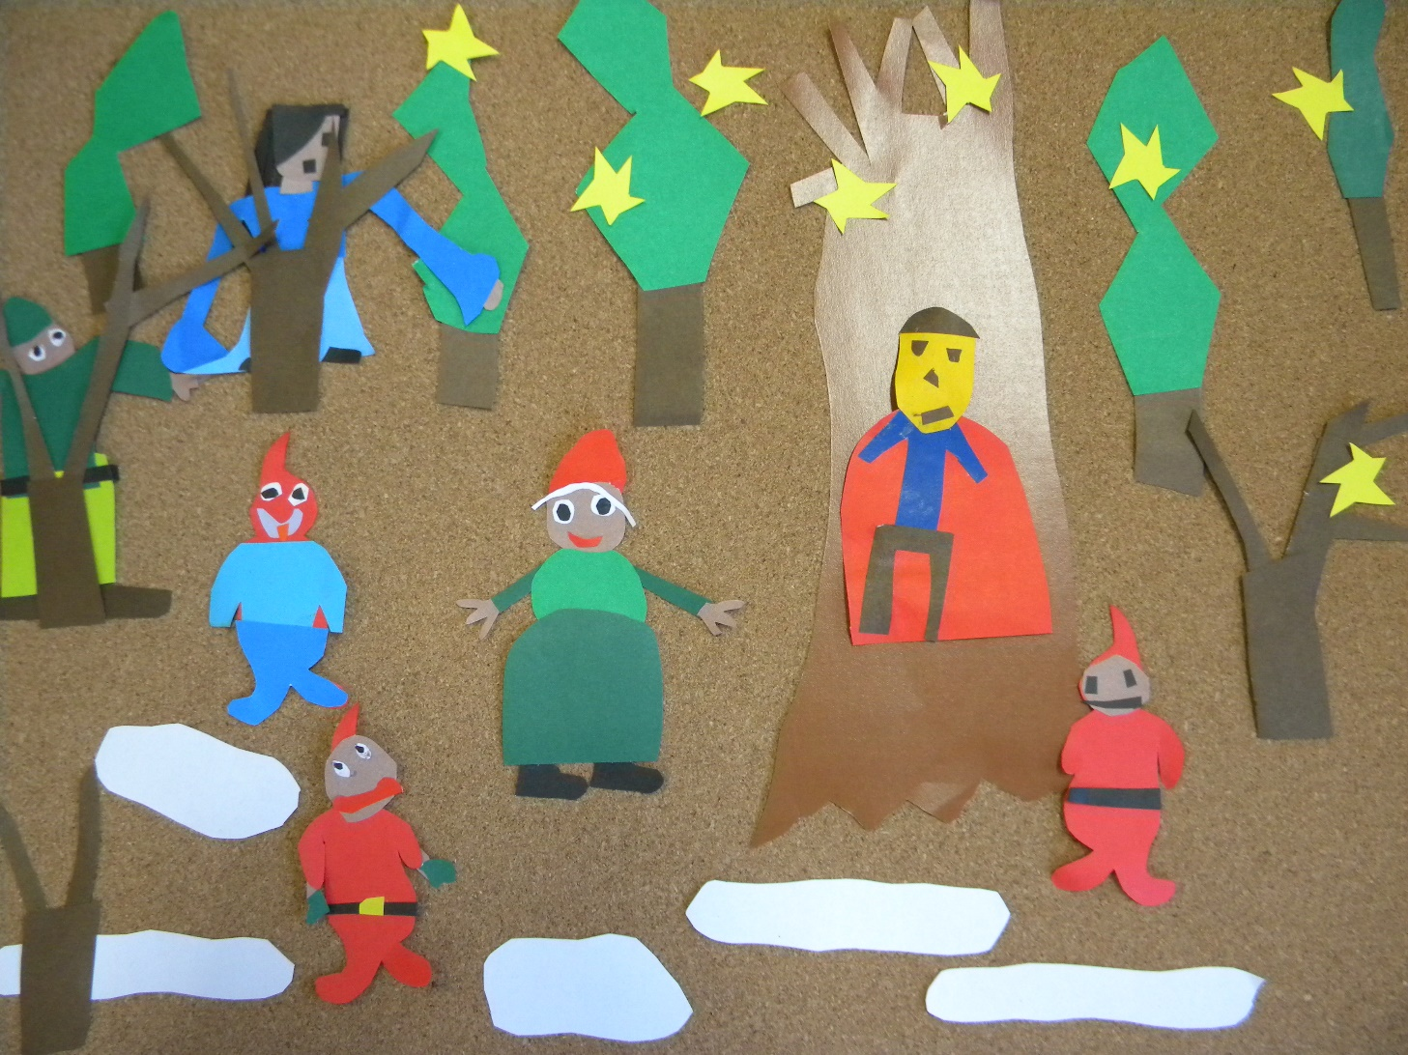
Stribor majci nudi vječnu mladost i zaborav. Majka odbija jer ne želi zaboraviti sina.

Slide 25
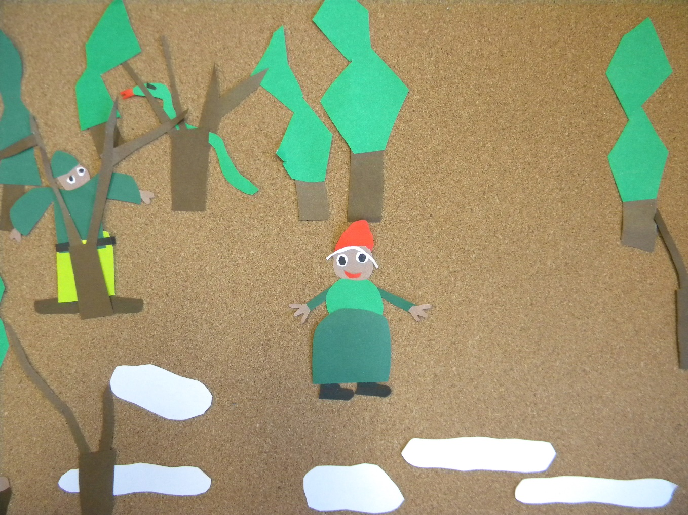
Čarolija nestaje. Majka i sin ostaju sami u šumi.

Slide 26
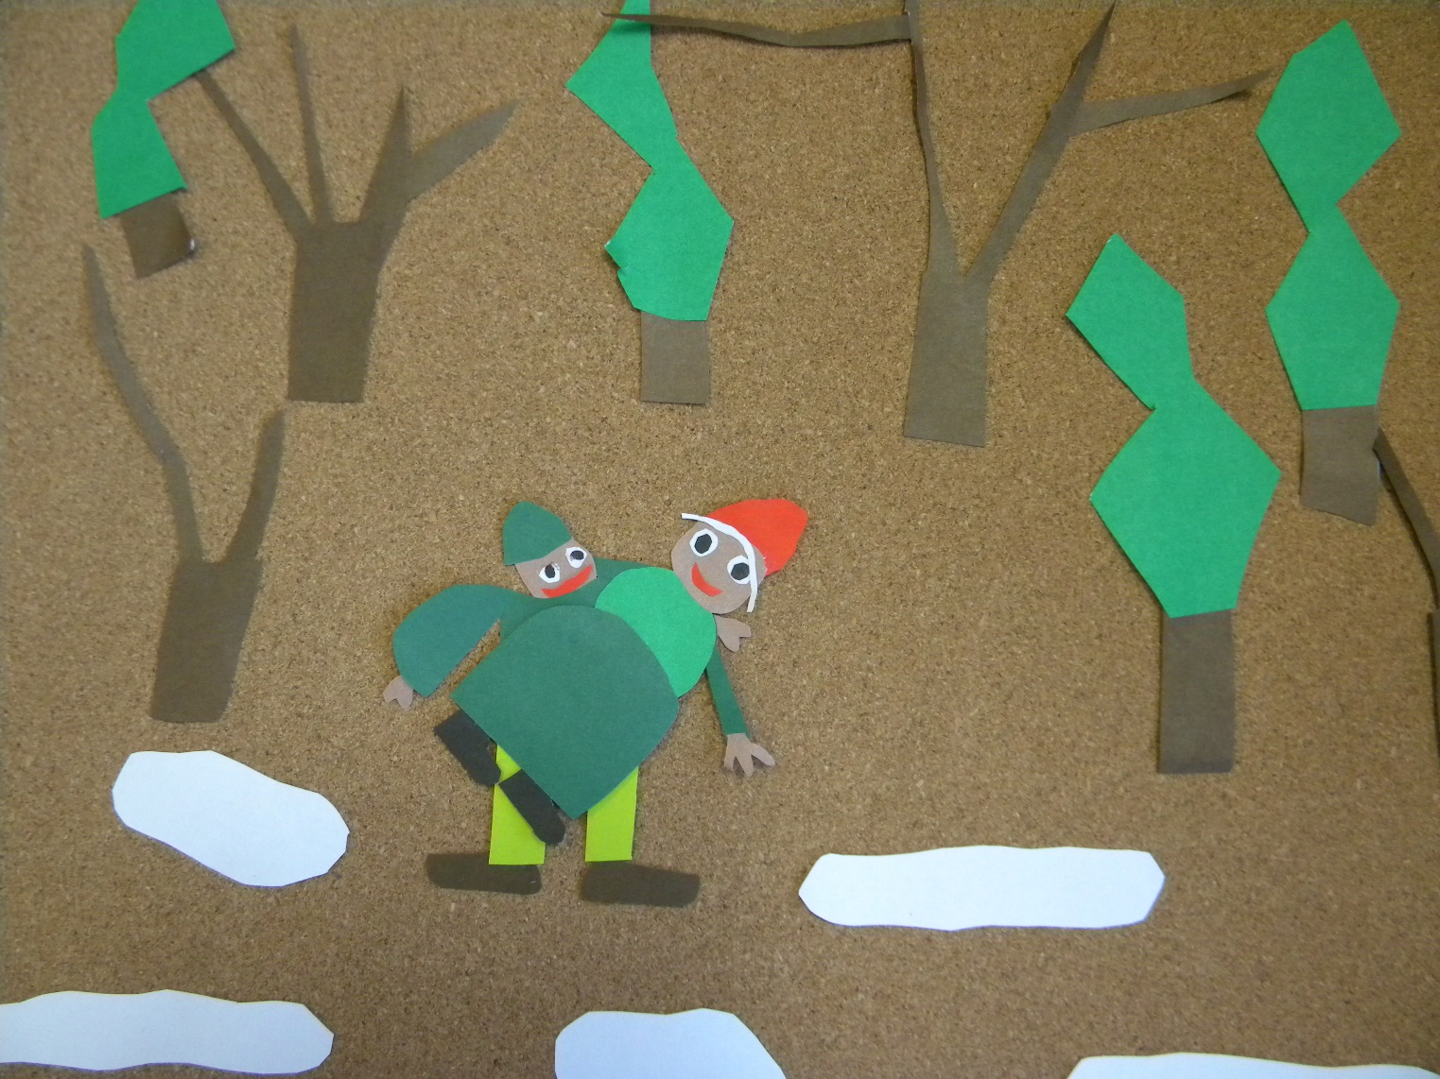
Sin se kaje i nosi majku kući.

Slide 27
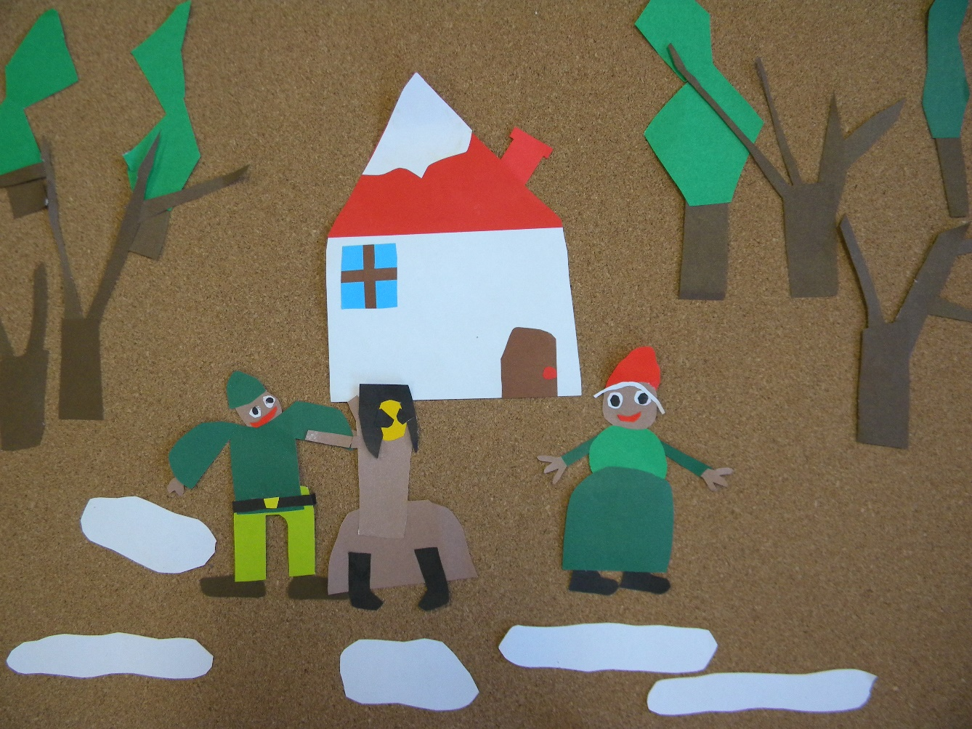
Sin uskoro oženi ubogo djevojče. Svi troje nastaviše živjeti sretno.

Slide 28
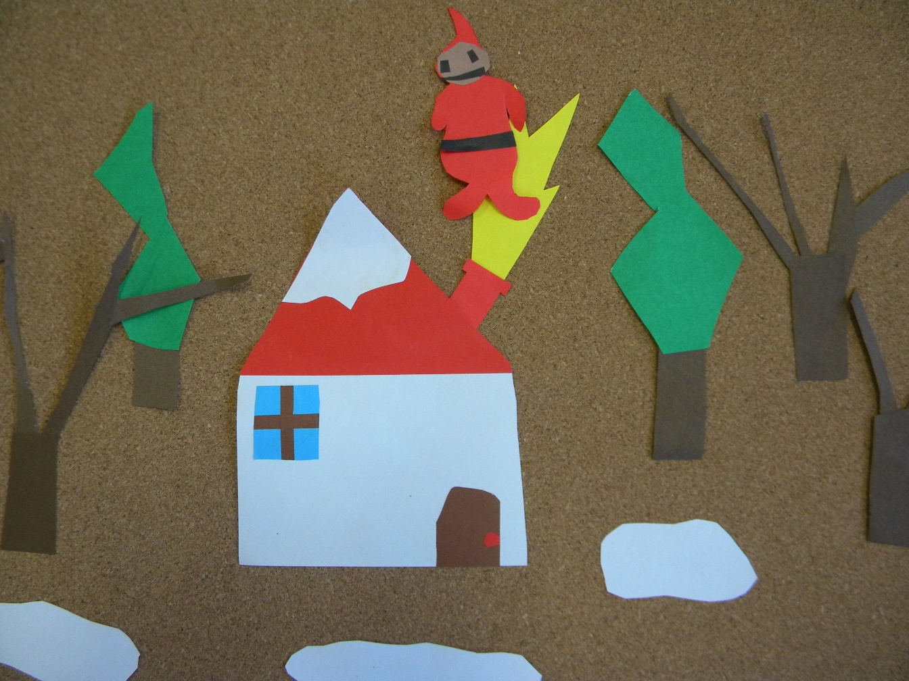
U zimskim večerima Malik Tintilinić ih je nastavio posjećivati.

Slide 29
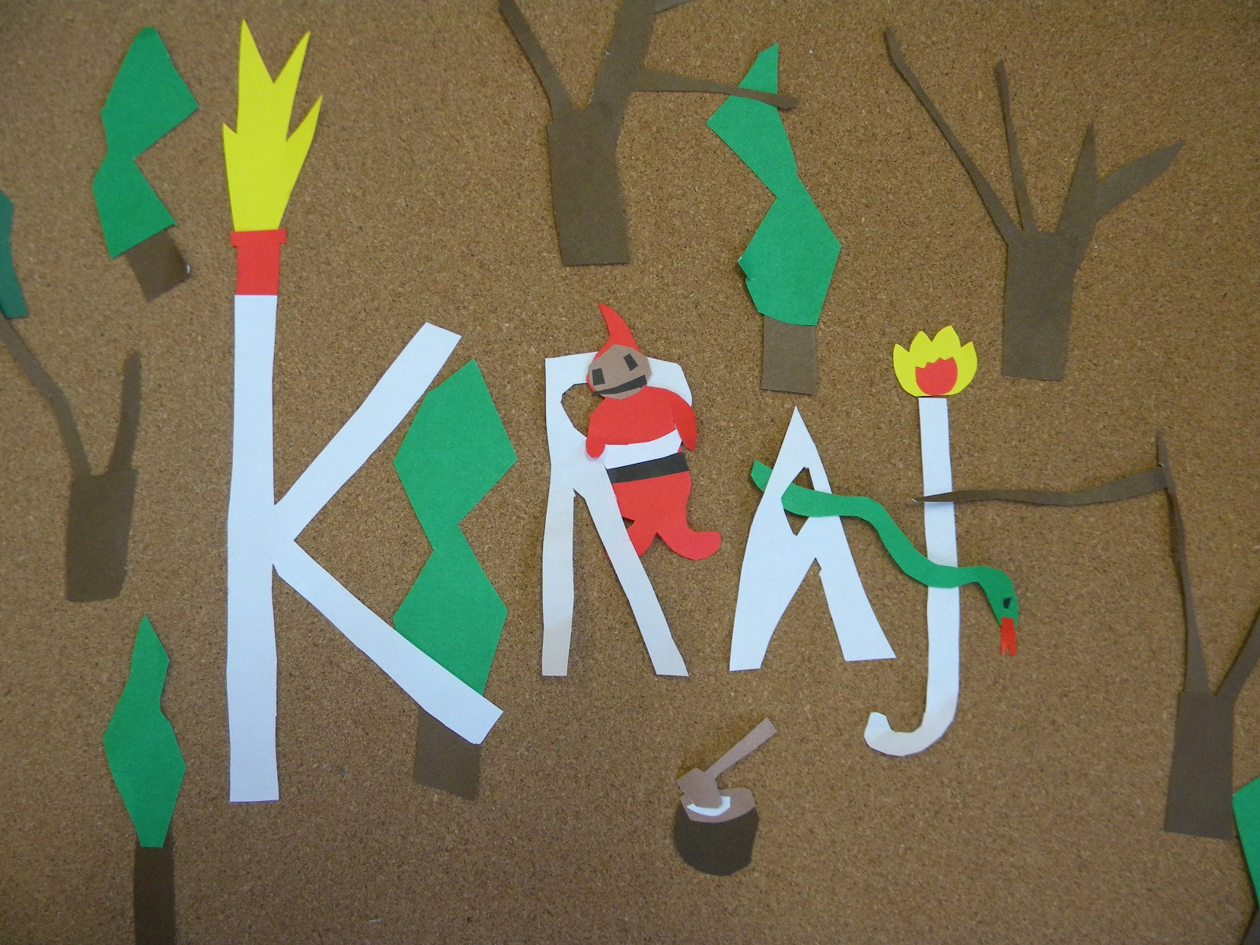

Slide 30
U izradi sudjelovali:
Renato Milić, Iva Živković i Lea Žukić (2. razred)
Bojana Bošnjak, Nikolina Lopatnik, Dora Tadić, Hrvoje Živković, Josip Živković, Petra Živković (3. razred)
Ines Mazur Vidaković (učiteljica)

